Slide 1

HOẠT ĐỘNG KHỞI ĐỘNG

Slide 2





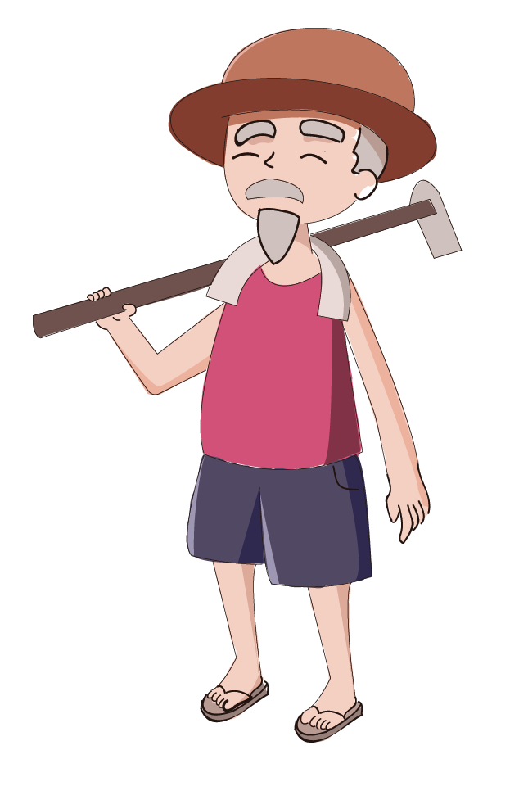

02:00
01:59
01:58
01:57
01:56
01:55
01:54
01:53
01:52
01:51
01:50
01:49
01:48
01:47
01:46
01:45
01:44
01:43
01:42
01:41
01:40
01:39
01:38
01:37
01:36
01:35
01:34
01:33
01:32
01:31
01:30
01:29
01:28
01:27
01:26
01:25
01:24
01:23
01:22
01:21
01:20
01:19
01:18
01:17
01:16
01:15
01:14
01:13
01:12
01:11
01:10
01:09
01:08
01:07
01:06
01:05
01:04
01:03
01:02
01:01
01:00
00:59
00:58
00:57
00:56
00:55
00:54
00:53
00:52
00:51
00:50
00:49
00:48
00:47
00:46
00:45
00:44
00:43
00:42
00:41
00:40
00:39
00:38
00:37
00:36
00:35
00:34
00:33
00:32
00:31
00:30
00:29
00:28
00:27
00:26
00:25
00:24
00:23
00:22
00:21
00:20
00:19
00:18
00:17
00:16
00:15
00:14
00:13
00:12
00:11
00:10
00:09
00:08
00:07
00:06
00:05
00:04
00:03
00:02
00:01
00:00
150 m
Tôi là bác Nam
250 m
Mỗi phần có diện tích là bao nhiêu mét vuông?
Tôi có mảnh vườn hình chữ nhật với chiều rộng là 150 m, chiều dài là 250 m.
YÊU CẦU:
- Hoạt động cặp đôi, trao đổi và giải toán
- Thời gian: 2 phút
- Sau 2 phút báo cáo kết quả.
Tôi muốn chia đều cho 4 đứa con để chúng trồng cây

Slide 3


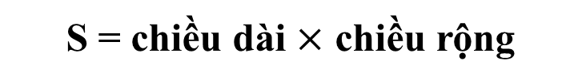
DIỆN TÍCH HÌNH CHỮ NHẬT
150 m
S = chiều dài $×$ chiều rộng
250 m
Giải
Diện tích mảnh vườn hình chữ nhật là:
$$150×250=37 500 (m^{2})$$
PHÉP NHÂN CÁC SỐ TỰ NHIÊN
Diện tích mỗi phần mảnh vườn là:
$$37500 :4=9 375 (m^{2})$$
PHÉP CHIA CÁC SỐ TỰ NHIÊN

Slide 4





Tiết 8- Bài 4:
Phép nhân, phép chia các số tự nhiên
GV: Khuất Thị Thu Hương

Slide 5
NỘI DUNG BÀI HỌC
I. Phép nhân
II. Phép chia
Notes:
+ Để xem bài giảng, vui lòng ấn biểu tượng [PLAY].
+ Để chuyển slide, vui lòng ấn nút [TẾP THEO].
+ Để tải file nguồn bài giảng, file trình chiếu powerPoint quý thầy cô chọn vào mục [Tài nguyên/…/ Tệp/Tải xuống].

Slide 6


I- PHÉP NHÂN

Slide 7
01
Nhân hai số có nhiều chữ số
Phép nhân
02
Tính chất của phép nhân

Slide 8
1. Nhân hai số có nhiều chữ số.

Slide 9




1.
Nhân hai số có nhiều chữ số
a $×$ b = c
↑
Thừa số
↑
Thừa số
↑
Tích
Quy ước:
• Trong một tích, ta có thể thay dấu “$×$” bằng dấu “.”
Ví dụ: $4×5=4.5$
• Trong một tích mà các thừa số đều bằng chữ hoặc chỉ có một thừa số bằng số, ta có thể không cần viết dấu nhân ở giữa các thừa số
Ví dụ: $a×b=a.b=ab$
$4.a.b=4ab$

Slide 10








1.
Nhân hai số có nhiều chữ số
1
Tính
4 5 6
3 $×$ 1 5 2 = 4 5 6
Tích riêng thứ nhất
1 5 2
1 5 2
1 $×$ 1 5 2 = 1 5 2
Tích riêng thứ hai
$$×$$
HOẠT ĐỘNG CÁ NHÂN
2 1 3
Tích này viết lùi sang bên trái một cột so với tích riêng thứ nhất
Thời gian 3 phút
3 0 4
2 $×$ 1 5 2 = 3 0 4
Tích riêng thứ ba
4 5 6
1 5 2
Nêu cách đặt tính nhân?
Tích này viết lùi sang bên trái hai cột so với tích riêng thứ nhất
3 0 4
3 2 3 7 6
Cộng các tích riêng theo cột dọc

Slide 11

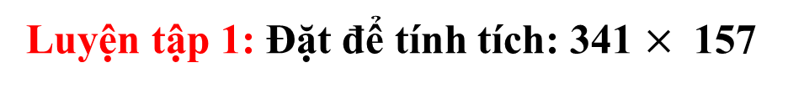
1.
Nhân hai số có nhiều chữ số
HOẠT ĐỘNG CÁ NHÂN
NGHIÊN CỨU VÍ DỤ 1 - SGK
Luyện tập 1: Đặt để tính tích: 341 $×$ 157

Slide 12
2. Tính chất của phép nhân.

Slide 13

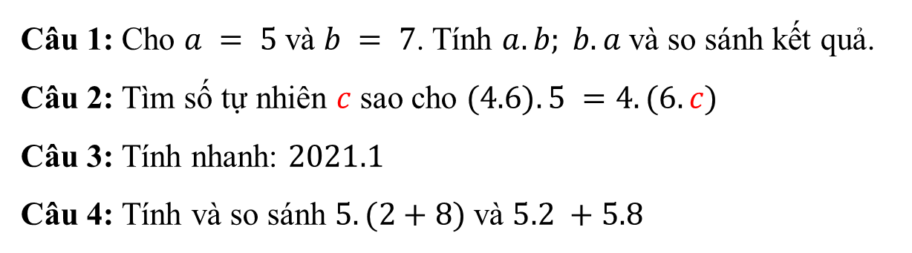
2.
Tính chất của phép nhân
Câu 1: Cho $a = 5$và $b = 7$. Tính $a.b; b.a$và so sánh kết quả.
Câu 2: Tìm số tự nhiên $c$ sao cho $(4.6).5 =4.(6.c)$
Câu 3: Tính nhanh: $2021.1$
Câu 4: Tính và so sánh $5.(2+8)$và $5.2 +5.8$
2
Hãy nêu các tính chất của phép nhân các số tự nhiên.
HOẠT ĐỘNG NHÓM

Slide 14
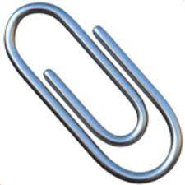
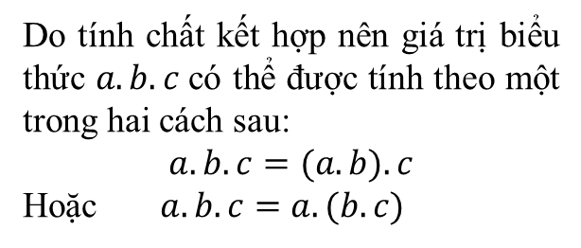
2.
Tính chất của phép nhân
Mô tả Tính chất | Mô tả bằng kí hiệu
Giao hoán
Kết hợp
Nhân với số 1
Phân phối của phép nhân với phép cộng
Do tính chất kết hợp nên giá trị biểu thức $a.b.c$có thể được tính theo một trong hai cách sau:
$$a.b.c=(a.b).c$$
Hoặc $a.b.c=a.(b.c)$

Slide 15


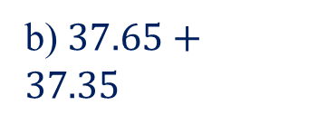



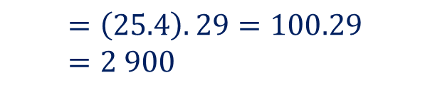



2.
Tính chất của phép nhân
Ví dụ 2: Tính một cách hợp lí:
YÊU CẦU: NGHIÊN CỨU VÍ DỤ 2 - SGK
- Hoạt động cá nhân nghiên cứu ví dụ 2
a) $25.29.4$;
b) $37.65+37.35$
- Trao đổi cặp đôi các tính chất được áp dụng.
Giải
- Vận dụng làm Luyện tập 2.
a) $25.29.4=25.4.29$
$$=\left(25.4\right).29=100.29=2 900$$
Luyện tập 2: Tính một cách hợp lí:
b) $37.65+37.35$
a) $250 . 1 476 . 4$;
$$=37.(65+35)$$
$$=37.100=3 700$$
b) $189 . 509−189 . 409$

Slide 16

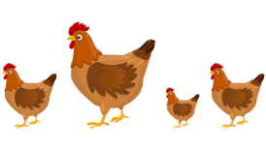
Luyện tập 3: Một gia đình nuôi 80 con gà. Biết trung bình một con gà ăn 105g thức ăn trong một ngày. Gia đình đó cần bao nhiêu ki-lô-gam thức ăn cho đàn gà trong 10 ngày?
Tóm tắt
Có: 80 con gà
1 con gà ăn 105g thức ăn trong 1 n
1 con gà ăn 105g thức ăn trong 1 ngày
Đàn gà ăn trong 10 ngày cần bao nhiêu ki-lô-gam thức ăn?
Đàn gà ăn trong 10 ngày cần bao nhiêu ki-lô-gam thức ăn?

Slide 17



2.
Tính chất của phép nhân
Tóm tắt
Giải
Khối lượng thức ăn cho đàn gà trong 1 ngày là:
Có: 80 con gà
1 con gà ăn 105g thức ăn trong 1 ngày
$$80.105=8 400 (g)$$
Khối lượng thức ăn cho đàn gà trong 10 ngày là:
Đàn gà ăn trong 10 ngày cần bao nhiêu ki-lô-gam thức ăn?
$$8 400.10=84 000 \left(g\right)=84 (kg)$$
CÁCH 2
Khối lượng thức ăn cho đàn gà trong 10 ngày là:
$$80.105.10=84 000 \left(g\right)=84 (kg)$$

Slide 18







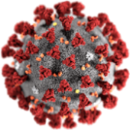


TIÊU DIỆT
CORONA VIRUS
PLAY

Slide 19

GIỚI THIỆU
Dịch virus corona Vũ Hán 2019–20, còn được gọi là dịch viêm phổi cấp do chủng mới của virus corona hay dịch viêm phổi Vũ Hán (bệnh được gọi chính thức là COVID-19 bởi WHO) là một dịch bệnh truyền nhiễm gây ra bởi virus SARS 2 (SARS-CoV 2) đang ảnh hưởng đến Trung Quốc đại lục, cùng với các trường hợp bị cô lập ở 27 quốc gia và vùng lãnh thổ khác, bắt đầu bùng phát vào giữa tháng 12 năm 2019 tại thành phố Vũ Hán.

Slide 20

CÁCH CHƠI
- Giả sử với mỗi câu trả lời đúng, em sẽ tiêu diệt được một khuẩn virus corona.
- Hãy tiêu diệt hết tất cả các khuẩn virus này và giúp thế giới của chúng ta trở nên an toàn hơn.
Thời gian suy nghĩ cho mỗi câu trả lời là 20 giây.
Chúc các em thành công.

Slide 21

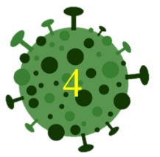
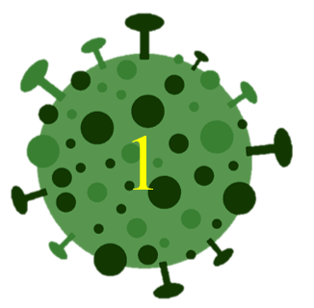


TIÊU DIỆT
CORONA VIRUS
1
2
3
4

Slide 22










20
19
18
17
16
15
14
13
12
11
10
09
08
07
06
05
04
03
02
01
00
Câu 1: Tính nhanh $50 . 347 . 2$ ta được kết quả bằng
      $694$
      $17 350$
      $3 470$
      $34 700$
$50 . 347 . 2$
$$=50 . 2 . 347$$
$$=\left(50 . 2\right). 347$$
$$=100 . 347=34 700$$

Slide 23





20
19
18
17
16
15
14
13
12
11
10
09
08
07
06
05
04
03
02
01
00
Câu 2: Tính nhanh $49.15−49.5$ ta được kết quả bằng
      $490$
      $49$
      $59$
      $4 900$
$$49.15−49.5$$
$$=49. (15−5)$$
$$=49.10$$
$$=490$$

Slide 24





20
19
18
17
16
15
14
13
12
11
10
09
08
07
06
05
04
03
02
01
00
Câu 3: Tìm $x∈ℕ$ thoả mãn $2021.(x−5)=0$. Giá trị của $x$ là
      $x=0$
      $x=5$
      $x=2021$
      $x=6$
$$2021.(x−5)=0$$
• Tích của một số với số 0 thì bằng 0
$$x−5=0$$
• Nếu tích của hai thừa số mà bằng 0 thì có ít nhất một thừa số bằng 0
$$x=0+5$$
$$x=5$$

Slide 25





20
19
18
17
16
15
14
13
12
11
10
09
08
07
06
05
04
03
02
01
00
Câu 4: Kết quả của phép tính $12.100+100.38−20.100$ bằng
      $7 000$
      $3 000$
      $300$
      $700$
$12.100+100.38−20.100$
$=100.(12+38−20)$
$$=100 . 30$$
$$=3 000$$

Slide 26
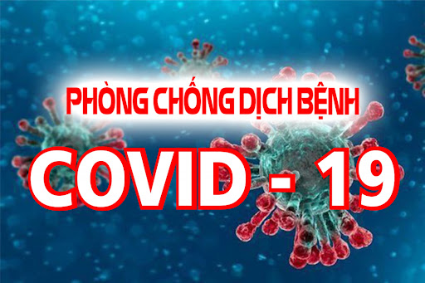
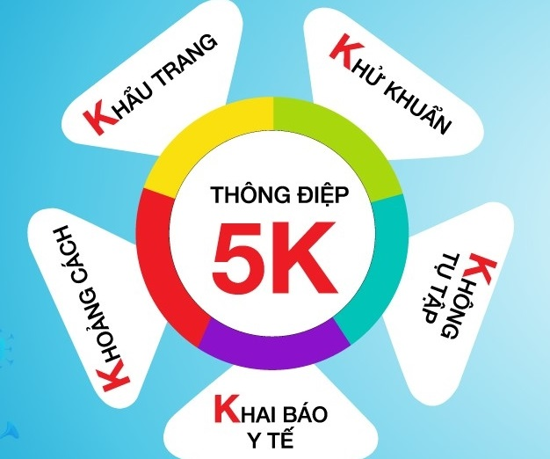



Slide 27


Slide 28



CÓ THỂ BẠN CHƯA BIẾT
COVID-19 lây lan khi người nhiễm bệnh thở ra các giọt bắn và các hạt rất nhỏ có chứa vi-rút. Những giọt bắn và hạt này có thể bị người khác hít vào hoặc rơi vào mắt, mũi hoặc miệng của họ. Trong một số trường hợp, họ có thể gây ô nhiễm các bề mặt họ chạm vào. Những người ở gần hơn 1,83m so với người bị nhiễm bệnh có nhiều khả năng bị nhiễm bệnh nhất.
COVID-19 lây lan theo ba cách chính:
Hít vào không khí khi ở gần người bị nhiễm bệnh đang thở ra những giọt nhỏ và các hạt có chứa vi-rút.
Để những giọt nhỏ và các hạt có chứa vi-rút rơi vào mắt, mũi hoặc miệng, đặc biệt là thông qua sự bắn tóe và tia xịt như ho hoặc hắt hơi.
Chạm vào mắt, mũi hoặc miệng bằng tay có vi-rút trên đó.

Slide 29
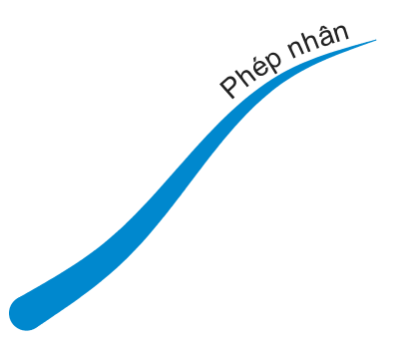
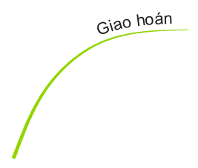
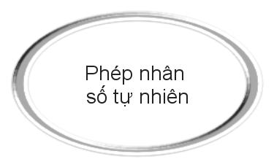
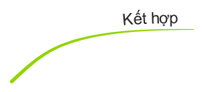


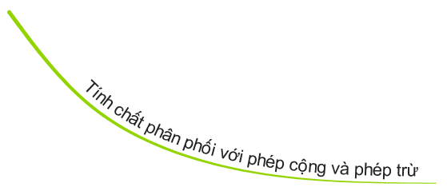






$$a × b = c$$
↑
Thừa số
↑
Thừa số
↑
Tích
$$a.b=b.a$$
$$(a.b).c=a.(b.c)$$
$$a.1=1.a=a$$
$$a.\left(b+c\right)=a.b+a.c$$
$$a.\left(b−c\right)=a.b−a.c$$

Slide 30
HƯỚNG DẪN VỀ NHÀ
Học thuộc các tính chất của phép nhân số tự nhiên
Làm các bài tập 1, 2, 6 SGK
Chuẩn bị tiết học sau: MỤC II: PHÉP CHIA

Slide 31

THANK YOU

